Slide 1

AZƏRBAYCAN RESPUBLİKASI ELM VƏ TƏHSİL NAZİRLİYİ
AZƏRBAYCAN TEXNİKİ UNİVERSİTETİ
İsrafilova Nərmin Əvəz qızı
Çuqun istehsalı zamanı yaranan ekoloji problemlərin araşdırılması
Mövzusunda
MAGİSTR
DİSSERTASİYA İŞİ
İxtisas: 060649 – “Ekologiya mühəndisliyi”
İxtisaslaşma: “Ətraf mühitin mühafizəsi və təbii ehtiyatlardan səmərəli istifadə”
Elmi rəhbər: t.e.n.dos Abdullayeva N.Z
Kafedra müdiri: t.e.d.prof Yusubov F.V

Slide 2
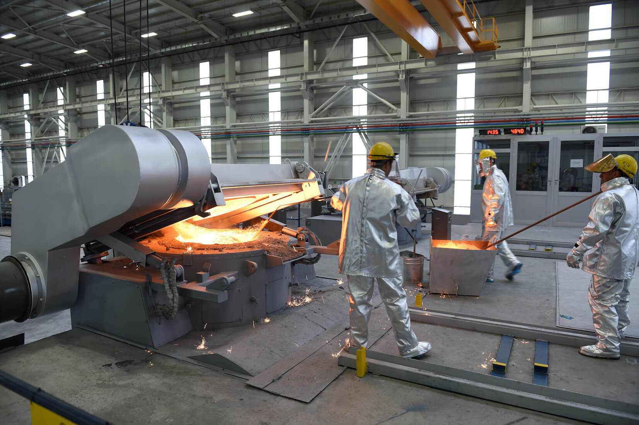
Mövzunun aktuallığı. Ekoloji problemlər son dövrlərdə qlobal və ümumdünya xarakter kəsb etmişdir. Təbiətin qorunub saxlanılması və ekologiyasının mühafizəsi insanların və bütün canlı aləmin mühafizəsi deməkdir. Ona görə də təbiətin və ətraf mühitin mühafizəsi məsələsi dövlətimizin daxili və xarici siyasətinin əsas istiqamətlərindən biridir. Təbiətin mühafizəsi və ehtiyat mənbələrindən səmərəli istifadə edilməsi hər bir vətəndaşın əsas vəzifəsi olmaqla bərabər, cəmiyyətimizin müasir inkişaf mərhələsində ən aktual problemlərdən biridir. Ekologiya çuqun istehsalı zamanı nəzərə alınmalı vacib bir sahədir. Çuqun bir çox sənaye tətbiqlərində istifadə olunan bir materialdır və düzgün idarə edilmədikdə istehsalı ətraf mühitə əhəmiyyətli təsir göstərə bilər.

Slide 3
Tədqiqatın məqsəd və vəzifələri. Tədqiqat işinin məqsədi çuqunun müasir istehsalı zamanı yaranan ekoliji problemlər və onun həlli yollarını təhlil etməkdir. Qarşıya qoyulan məqsədə nail olmaq üçün aşağıdakı vəzifələrin yerinə yetirilməsi planlaşdırılmışdır:
Çuqun istehsal prosesinin əsas xüsusiyyətlərini araşdırmaq
Çuqun istehsalı zamanı yaranan ekoloji təhlükəsizlik problemləri müəyyən etmək
Çuqun istehsalının ətraf mühitə təsirinin qiymətləndirilməsini tədqiq etmək
Çuqun istehsal müəssisələrinin tullantı sularına təsirini öyrənmək

Slide 4
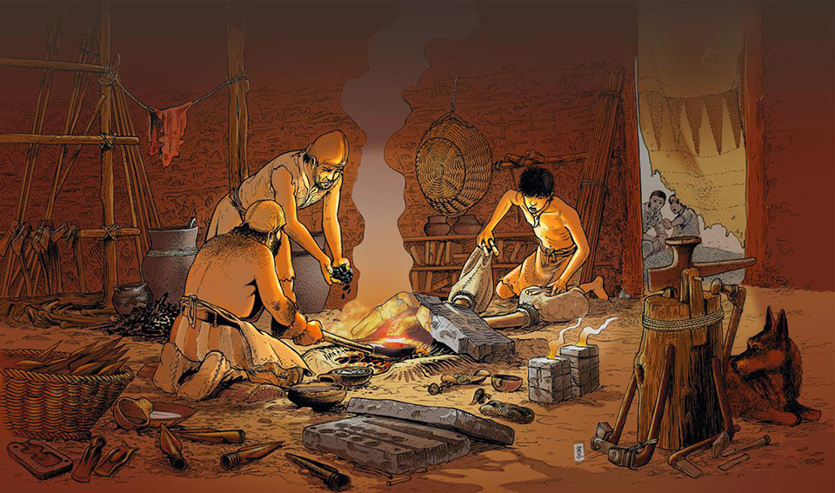
Müasir metallurgiyada çuqun istehsalı kompleksi
Çuqun, tərkibində karbon olan dəmir ərintisidir. Onun tərkibinə bunlara əlavə olaraq manqan, fosfor, silikon, kükürd və digər komponentlər daxil ola bilər. Əvvəlcə dəmir istehsalı üçün materiallar dəmir filizləri, yanacaq materialları və fluxlardır. Domna prosesi müasir metallurgiyada çuqun istehsalında ən çox istifadə edilən üsuldur. Bu prosesdə başlanğıc materiallar (kömür, qara materiallar və mayelər) bütün proses boyu sobalarda yüksək temperaturda əridilir, yüksək soba qazlarına, şlaklara çevrilir. Domna prosesinin vəzifəsi çox yüksək temperaturlu günbəz sobalarında dəmir komponentlərinin təkrar əridilməsi yolu ilə ərinti əmələ gətirməkdən ibarətdir.

Slide 5
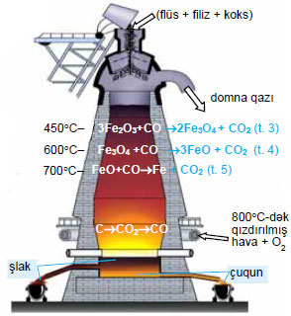
Çuqun domna sobasında alınır. Çuqunun alınması üçün domna sobasının yuxarısından növbə ilə koks (C), sonra dəmir filizi (Fe₂O₃ və ya Fe₃O₄) ilə flüsun (adətən, CaCO₃) qarışığı doldurulur. Sobanın aşağısından isə oksigenlə zənginləşdirilmiş və 800°C-dək qızdırılmış hava üfürülür. Qızdırılmış havanın təsirindən koks ekzotermik reaksiya üzrə yanır və temperatur 1500°C-dək yüksəlir.
Əmələ gələn CO₂ közərmiş kömürlə qarşılıqlı təsirdə olub karbon-monooksid CO əmələ gətirir ki, o da dəmir oksidlərini dəmir alınana qədər reduksiya edir.

Slide 6
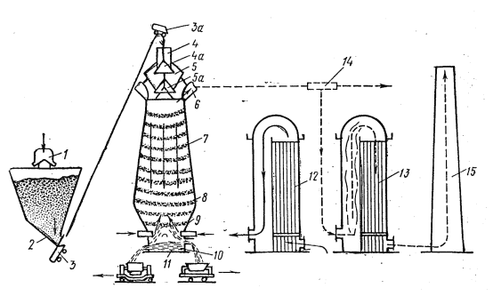
Domna sobasına müəyyən miqdarda metallurgiya tullantıları da yüklənir:
ilkin olaraq aqlomerasiyaya məruz qalan baca tozu (30-45% Fe və 3-12% C);
Metal qırıntıları;
yüksək miqdarda manqan (10 - 18% Fe, 6 - 10% Mn) olan polad istehsalının donuz şlakları;
prokat və döymə sənayesi və qaynaq şlaklarının miqyası.
Şəkil 1.1. Domna sexinin iş sxemi

Slide 7
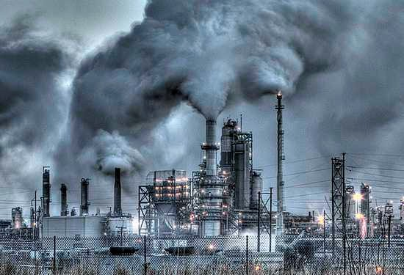
Çuqun istehsalı zamanı yaranan ekoloji təhlükəsizlik problemi
Avadanlıqların köhnəlməsi və köhnəlmiş texnologiyaların istifadəsi metallurgiya sənayesinin müxtəlif növ tullantıları ilə ətraf mühitin yüksək çirklənməsinin əsas amilidir. Beləliklə:
Müasir sənaye sahələrinə nisbətən qaz və tüstü ilə atmosferə daha çox xüsusi miqdarda zərərli maddələr buraxılır;
Köhnəlmiş toz və qaz təmizləyici qurğular səmərəsiz işləyir;
Kifayət qədər təmizlənməmiş çirkab suları; yardımçı müəssisələrdə və sexlərdə aşağı hündürlüyə malik borulardan istifadə olunur ki, bu da kiçik çirklənmə mənbələrinin ümumi sayını artırır.

Slide 8
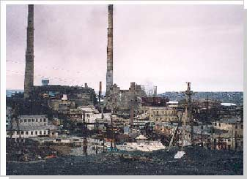
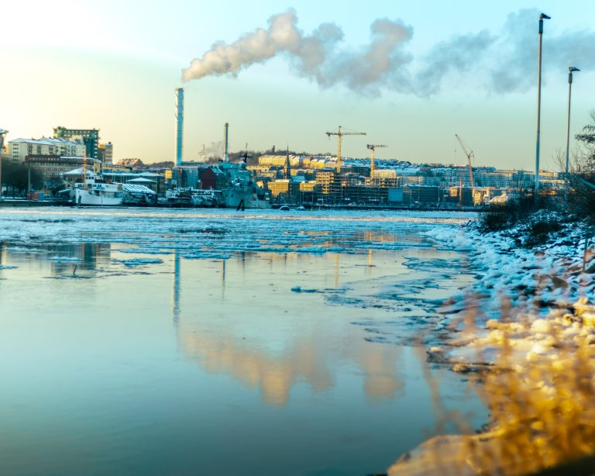
Çuqun istehsalının ətraf mühitə təsirinin qiymətləndirilməsi
Metallurgiya istehsalının, o cümlədən çuqun istehsalının zərərli təsiri bir sıra səbəblərdən qaynaqlanır:
sənaye müəssisələrinin yaşayış məntəqələrinin yaxınlığında yerləşdirilməsi;
köhnəlmiş, köhnəlmiş texnoloji proseslərin və texnoloji avadanlıqların istifadəsi, bu zaman müasir istehsalla müqayisədə atmosferə daha çox xüsusi miqdarda çirkləndiricilər atılır;
texnoloji qurğuların təmizləmə və zərərsizləşdirmə sistemləri ilə kifayət qədər təchiz edilməməsi və mövcud toz-qaz təmizləyici qurğuların səmərəsiz işləməsi .

Slide 9
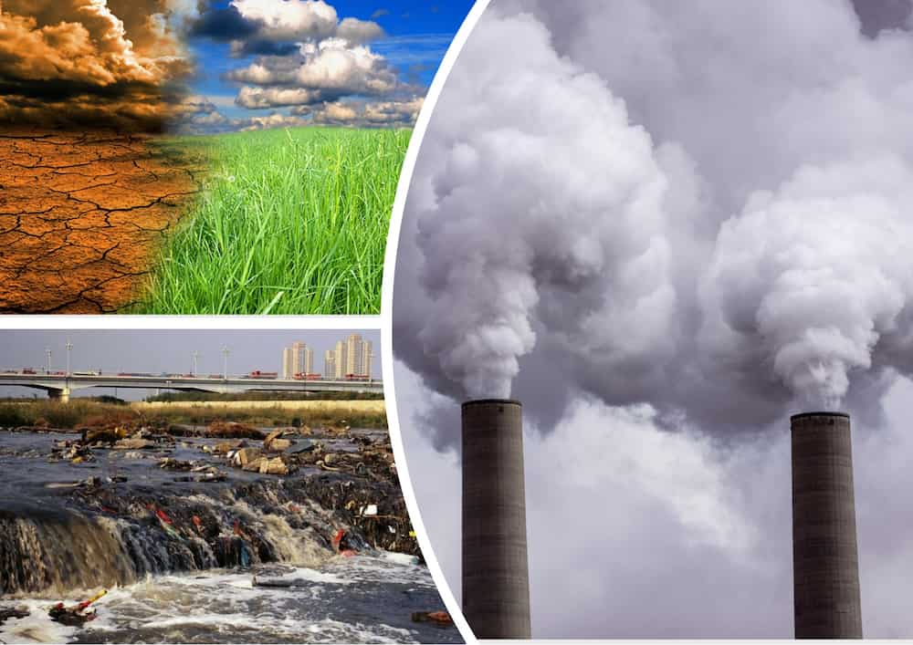
Ətraf mühit problemləri: təhlil və həll yolları
Ekoloji baxımdan tökmə istehsalı ən təhlükəli növlərdən biridir. Döküm tullantıları, atmosferə atılan tullantılar və su obyektlərinə atılan tullantılar ətraf mühitə mənfi təsir göstərir. Atmosferə ən böyük çirkləndirici emissiya mənbələri bunlardır: günbəzlər, elektrik qövsü və induksiya sobaları, yük və qəlib materiallarının saxlanması və emalı üçün sahələr.

Slide 10
Yaş təmizləyici aparatlar aşağıdakı funksiyaları yerinǝ yetirirlər:
qazı (aerozolu) soyutmaq - prosesdə qızan çiləyici mayenin istiliyindən istifadə olunması variantı kimi;
qazı (aerozolu) təmizləməyə başlamazdan qabaq nəmləşdirmək (kondensionləşdirmək). Bu proses çox vaxt çiləyici mayenin tam buxarlanması rejimində həyata keçirilir.
qaz və ya buxar komponentlərini buxar-qaz tullantısından və ya aerezolun dispers mühitindən absorbsiya etmək;
aerezolun dispers fazasından bərk və maye hissəciklərini tutmaq.

Slide 11
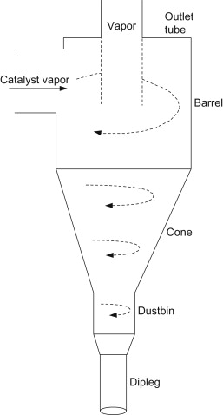
Yaş aparatlarda həmişə istilik mübadiləsi prosesi baş verir. İsti qazlardan istilik soyuq maye tərəfindən udulur. İstilik mübadiləsi layihədə nəzərdə tutula bilər, lakin o baş verməyədə bilər. İstilik ötürmə tənliyi:
Q_{т} = K_{т} S_{f} θ
Burada
Q_{т} - ötürülən istiliyin miqdarı; Kkal
K_{т} - istilik ötürmə əmsalı, tempratur basqısı 1°C-də vahid zamanda vahid kontakt fazası sahəsinə ötürülən istilik;
S_{f} - istilik ötrücü sahə (kontakt fazası), m²;
θ - temperatur basqısı (qaz və mayenin orta temperatur fərqi) °C.

Slide 12
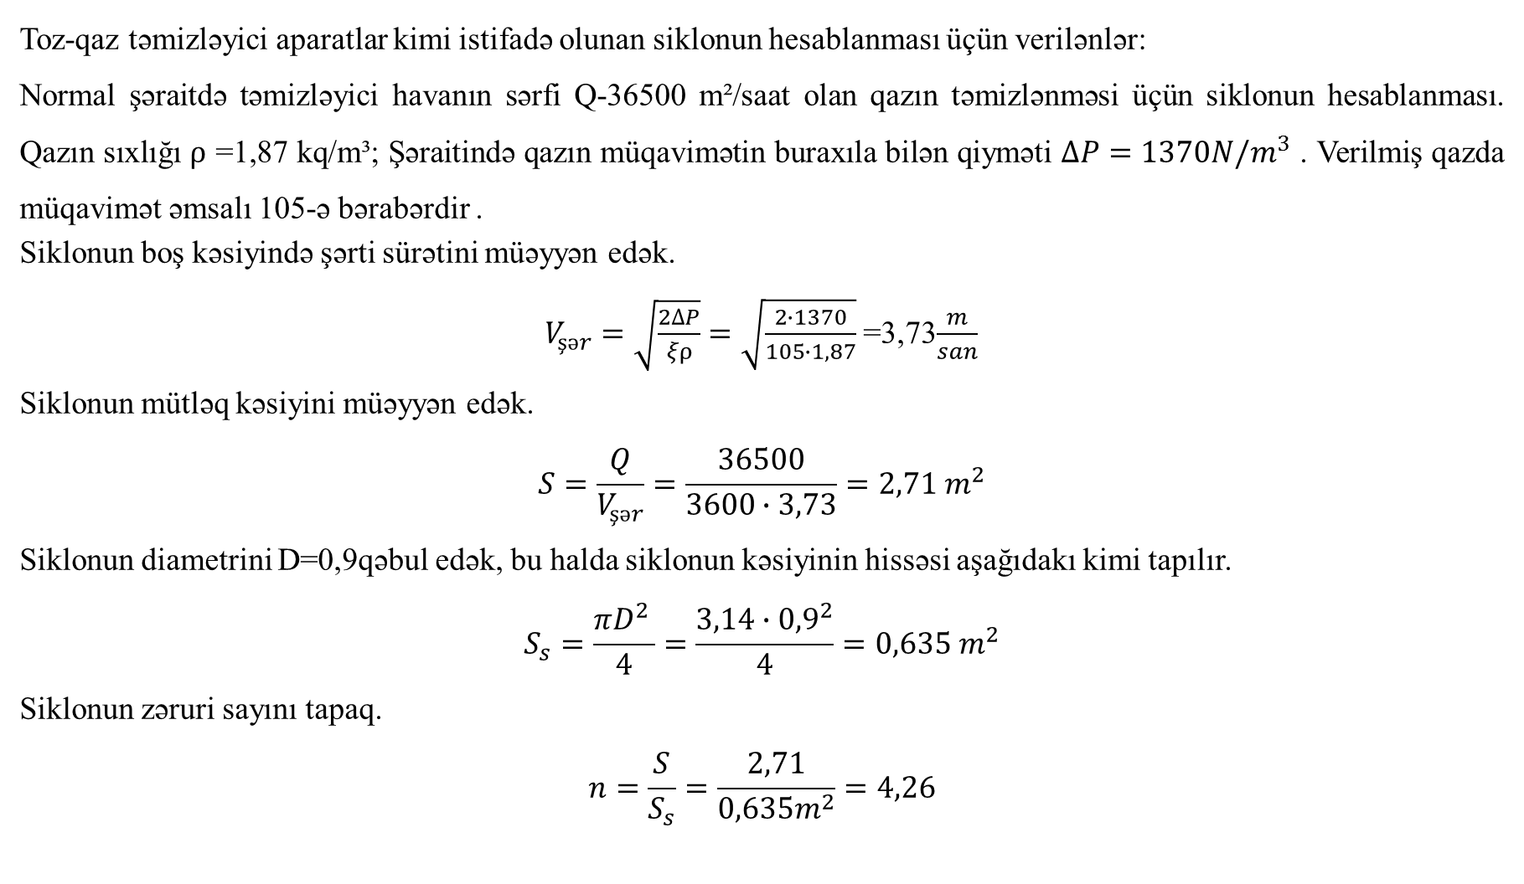
Toz-qaz təmizləyici aparatlar kimi istifadə olunan siklonun hesablanması üçün verilənlər:
Normal şəraitdə təmizləyici havanın sərfi Q-36500 m²/saat olan qazın təmizlənməsi üçün siklonun hesablanması. Qazın sıxlığı $ρ$ =1,87 kq/m³; Şəraitində qazın müqavimətin buraxıla bilən qiyməti $∆P=1370N/m^{3}$ . Verilmiş qazda müqavimət əmsalı 105-ə bərabərdir .
Siklonun boş kəsiyində şərti sürətini müəyyən edək.
$V_{şər}=\sqrt{\frac{2∆P}{ξρ}}=\sqrt{\frac{2∙1370}{105∙1,87}}$ =3,73$\frac{m}{san}$
Siklonun mütləq kəsiyini müəyyən edək.
$$S=\frac{Q}{V_{şər}}=\frac{36500}{3600∙3,73}=2,71 m^{2}$$
Siklonun diametrini D=0,9qəbul edək, bu halda siklonun kəsiyinin hissəsi aşağıdakı kimi tapılır.
$$S_{s}=\frac{πD^{2 }}{4}=\frac{3,14∙{0,9}^{2}}{4}=0,635 m^{2}$$
Siklonun zəruri sayını tapaq.
$$n=\frac{S}{S_{s}}=\frac{2,71}{0,635m^{2}}=4,26$$

Slide 13
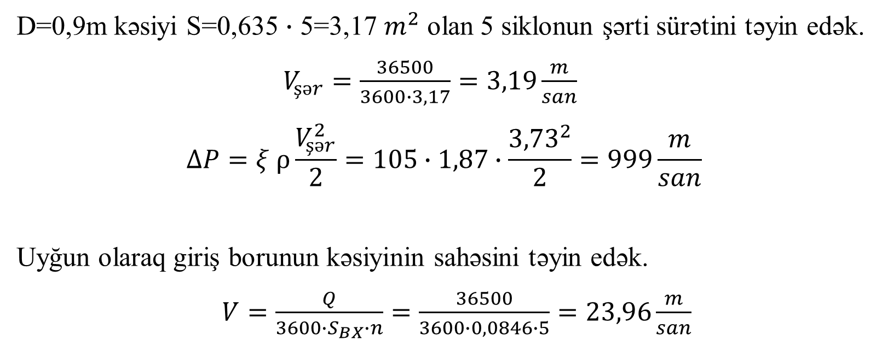
D=0,9m kəsiyi S=0,635 $∙$ 5=3,17 $m^{2}$ olan 5 siklonun şərti sürətini təyin edək.
$V_{şər}=\frac{36500}{3600∙3,17}=3,19\frac{m}{san}$
$$∆P=ξ ρ\frac{V_{şər}^{2}}{2}=105∙1,87∙\frac{{3,73}^{2}}{2}=999\frac{m}{san}$$
Uyğun olaraq giriş borunun kəsiyinin sahəsini təyin edək.
$V=\frac{Q}{3600∙S_{BX}∙n}=\frac{36500}{3600∙0,0846∙5}=23,96\frac{m}{san}$

Slide 14
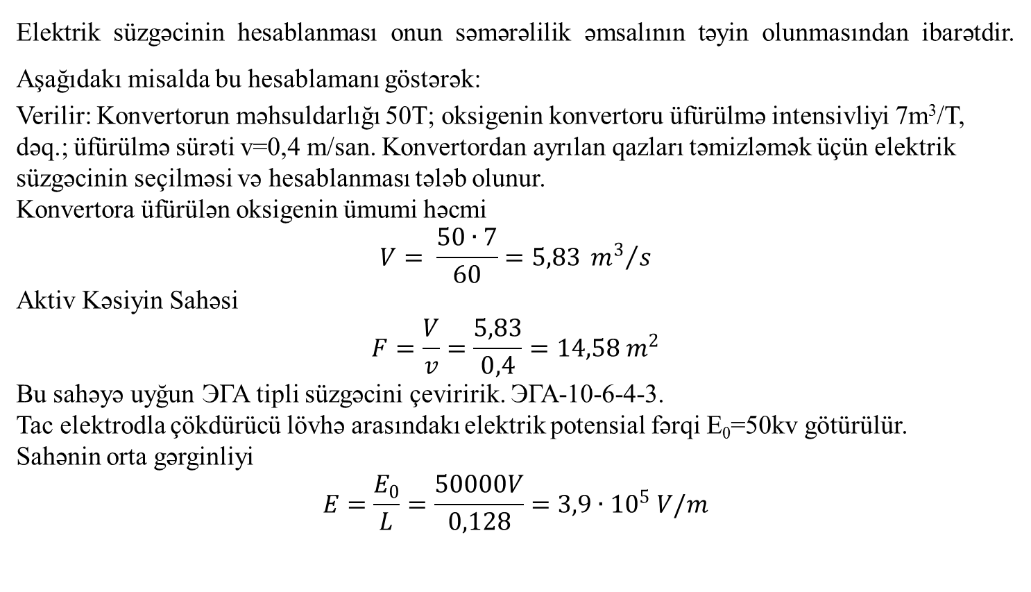
Elektrik süzgəcinin hesablanması onun səmərəlilik əmsalının təyin olunmasından ibarətdir. Aşağıdakı misalda bu hesablamanı göstərək:
Verilir: Konvertorun məhsuldarlığı 50T; oksigenin konvertoru üfürülmə intensivliyi 7m³/T, dəq.; üfürülmə sürəti v=0,4 m/san. Konvertordan ayrılan qazları təmizləmək üçün elektrik süzgəcinin seçilməsi və hesablanması tələb olunur.
Konvertora üfürülən oksigenin ümumi həcmi
$$V= \frac{50∙7}{60}=5,83 {m^{3}}/s$$
Aktiv Kəsiyin Sahəsi
$$F=\frac{V}{v}=\frac{5,83}{0,4}=14,58 m^{2}$$
Bu sahəyə uyğun ЭГА tipli süzgəcini çeviririk. ЭГА-10-6-4-3.
Tac elektrodla çökdürücü lövhə arasındakı elektrik potensial fərqi E₀=50kv götürülür.
Sahənin orta gərginliyi
$$E=\frac{E_{0}}{L}=\frac{50000V}{0,128}=3,9∙{10}^{5} V/m$$

Slide 15

$$μ=25,8∙{10}^{−6}H∙san/m^{2}$$
$$ω=\frac{0,17∙{10}^{−11}}{μ}E=\frac{0,17∙{10}^{−11}∙3,9∙{10}^{5}}{25,8∙{10}^{−6}}=0,257 m/san$$
$$η=1−e^{−ω∙\frac{S}{V}}$$
Burada $f\frac{S}{V}$ ,
S – çökmənin ümumi sahəsi, m² ;
V – süzgəcə daxil olan qazın həcmi, m³
$$f=\frac{950}{5,83}=162,9 \frac{san}{m}$$
Səmərəlilik əmsalı :
$$η=1−e^{−0,0257∙162,9}=1−e^{−4,18}=1−0,016=0,984$$
Beləliklə, konvertor qazın elektrik süzgəcində təmizləmə səmərəliliyi 98,4% bərabərdir.

Slide 16
Müasir sənayeni tökmə istehsalı olmadan təsəvvür etmək mümkün deyil. Odur ki, bu istehsalın ətraf mühitə mənfi təsirinin qarşısının alınması və azaldılması üçün aşağıdakı tədbirlərin görülməsi zəruridir:
Günbəzlərin aşağı tezlikli induksiya sobaları ilə əvəz edilməsi (eyni zamanda emissiyaların miqdarı bir neçə dəfə azaldılır) ;
Qarışıqların az toksiki və qeyri-toksik tərkiblərinin istehsala daxil edilməsi;
Atılan çirkləndiricilərin tutulması və zərərsizləşdirilməsi üçün effektiv sistemlərin quraşdırılması;
Ventilyasiya sistemlərinin səmərəli işləməsinin aradan qaldırılması;
Azaldılmış vibrasiya ilə müasir avadanlıqların istifadəsi;
Tullantı qarışıqlarının əmələ gəldiyi yerlərdə regenerasiyası.

Slide 17
NƏTİCƏ
Alternativ Enerji Mənbələrindən İstifadə - Çuqun istehsalçıları bərpa olunan enerji, tullantıların istilik bərpası və enerjiyə qənaət edən texnologiyalar kimi alternativ enerji mənbələrindən istifadə etməklə ətraf mühitə təsirlərini azalda bilərlər. Bərpa olunan enerjinin qəbulu: Günəş və külək enerjisi kimi bərpa olunan enerji mənbələri qalıq yanacaqlardan asılılığı azaltmaq və istixana qazı emissiyalarını minimuma endirmək üçün istifadə edilə bilər.
Təkrar emal və təkrar istifadə - Çuqun istehsalçıları metal qırıntıları və şlak kimi materialları təkrar emal etməklə və təkrar istifadə etməklə tullantıları azalda və resurslara qənaət edə bilərlər.
Emissiyaların Azaldılması: Çuqun istehsalçıları prosesin optimallaşdırılması, daha təmiz yanacaqların istifadəsi və emissiyaya nəzarət texnologiyalarının quraşdırılması kimi tədbirləri həyata keçirməklə emissiyaları azalda bilər.

Slide 18
Ətraf Mühitin İdarəetmə Sistemləri: Çuqun istehsalçıları ətraf mühitə təsirlərini izləmək və idarə etmək üçün ətraf mühitin idarə edilməsi sistemlərini tətbiq edə bilərlər. Bu sistemlər təkmilləşdirilməli sahələrin müəyyən edilməsinə və ətraf mühitin mühafizəsi qaydalarına uyğunluğun təmin edilməsinə kömək edə bilər.
Daha Təmiz İstehsal Texnikalarından İstifadə: Təmiz istehsal üsulları istehsal prosesi zamanı tullantıların və çirkləndiricilərin əmələ gəlməsini minimuma endirmək məqsədi daşıyır. Məsələn, sobanın dizaynını optimallaşdırmaq və yanma səmərəliliyini artırmaqla, hava emissiyalarını azaltmaq mümkündür.
Suyun təmizlənməsinin həyata keçirilməsi: Çuqun istehsalı zamanı yaranan tullantı suları su obyektlərinə axıdılmadan əvvəl zərərli kimyəvi maddələri təmizləmək üçün təmizlənə bilər. Bu, suyun çirklənməsini azalda və su həyatını qoruya bilər.
Davamlı Mədən Təcrübələrinin Təşviqi: Davamlı mədənçilik təcrübələri torpaq eroziyasını azaltmaqla, biomüxtəlifliyi qorumaqla və məsul tullantıların utilizasiyasını təşviq etməklə mədən işlərinin ətraf mühitə və yerli icmalara təsirini minimuma endirə bilər.

Slide 19

ƏDƏBİYYAT
Большина Е.П. Экология металлургического производства. Новотроицк.: НФ НИТУ «МИСиС», 2012.155 с.
Торп Б. Путеводитель по экологически чистому производству // Волна. 2011. №2. С.15-21.
Eco-innovation in Industry: Enabling Green Growth. OECD, 2009. 278 p.
Barbier E.B. Rethinking the Economic Recovery: A Global Green New Deal. Report for UNEP, April 2009. 144 p.
https://www.wbwhitefoundry.co.uk/environment.php
https://ecfor.ru/wp-content/uploads/2018/02/05_budanov-terentev-2017.pdf

Slide 20
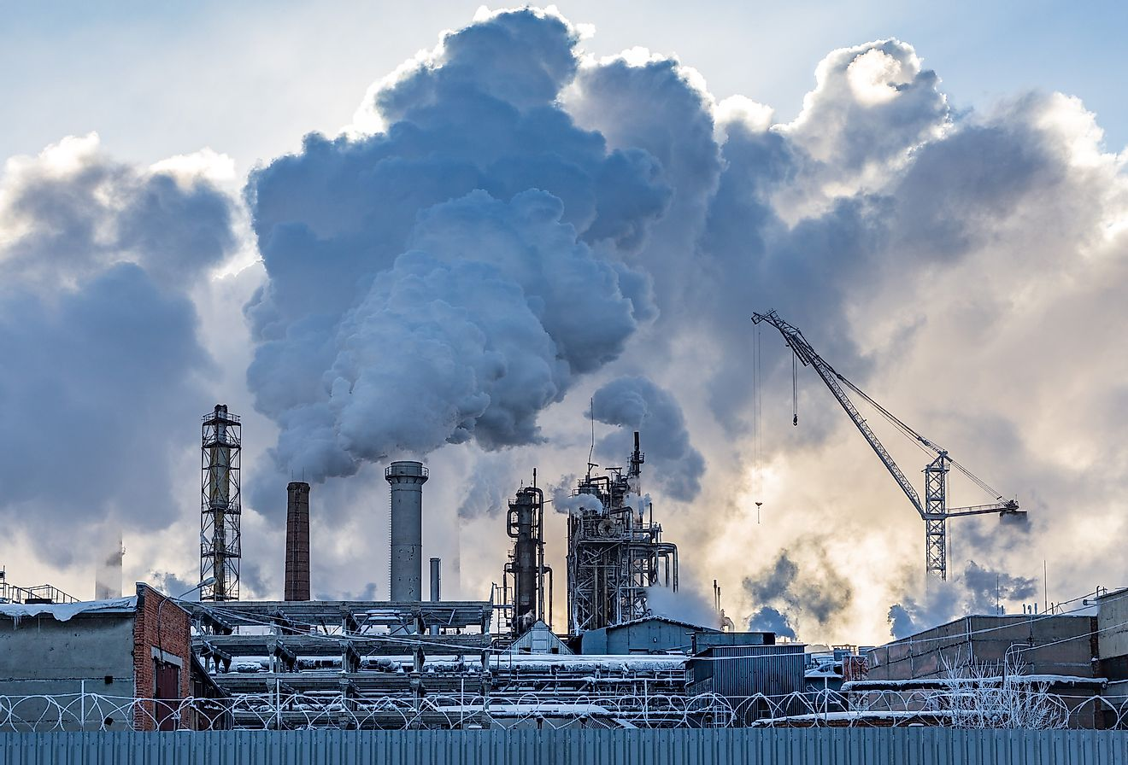
DİQQƏTİNİZƏ GÖRƏ MİNNƏTDARAM!

